Slide 1
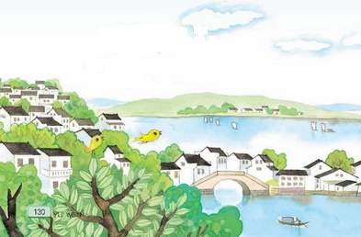
苏教版标准实验教科书 语文二年级上册
21 水乡歌
（第二课时）
晋城第四小学 张炳仙

Slide 2
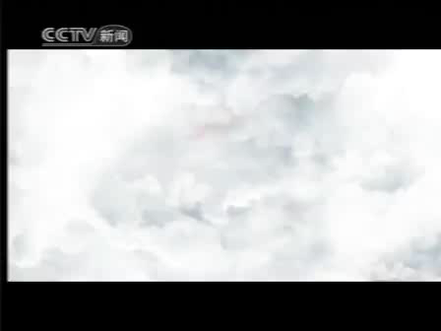

Slide 3

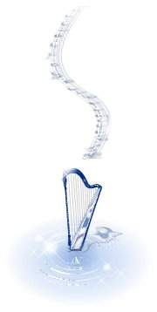

和生字交朋友。
连
荡
船
帆
飘
湖
装
咱

Slide 4

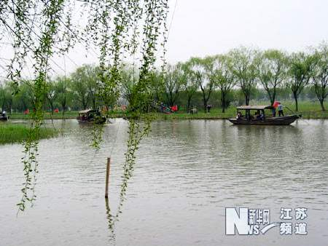
水乡什么多？
水多。
千条渠，万条河，
池塘一个连一个，
处处绿水荡清波。

Slide 5
水乡什么多？
水多。
千条渠，万条河，
池塘一个连一个，
处处绿水荡清波。

Slide 6
水乡歌
1、自由读第二小节。
2、哪些词语可以看出“船多”？
请用“ ”画出来。
3、不懂的地方和同桌讨论一下。

Slide 7
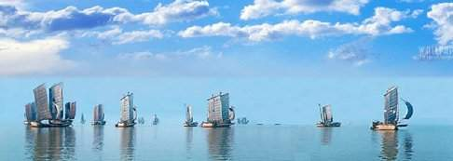
水乡什么多？
船多。
千只船，万只驳，
白帆片片像云朵，
飘满湖面飘满河。
白帆片片像云朵，
书里是怎样描写白帆的？

Slide 8

我也会哦！
例：白帆片片像云朵。
1、红红的太阳像 。
2、 像小船。
3、 像 。

Slide 9

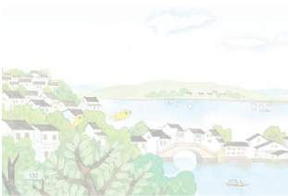
水乡什么多？
歌多。
千首曲，万首歌，
装满一箩又一箩，
唱咱水乡新生活。
你还有什么不明白的呢？

Slide 10
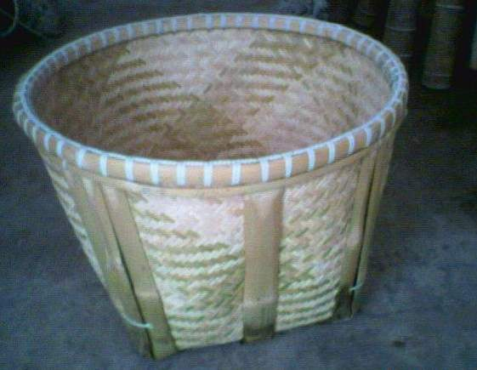
箩
怎么会说装满歌呢？

Slide 11
水乡什么多？
船多。
千只船，万只驳，
白帆片片像云朵，
飘满湖面飘满河。
水乡还有什么多呢？
21、水乡歌
水乡什么多？
水多。
千条渠，万条河，
池塘一个连一个，
处处绿水荡清波。
水乡什么多？
歌多。
千首曲，万首歌，
装满一箩又一箩，
唱咱水乡新生活。

Slide 12



水乡什么多？
多。
千 ，万 ，
， 。
学做小诗人！

Slide 13

水乡什么多？
船多。
千只船，万只驳，
白帆片片像云朵，
飘满湖面飘满河。
21、水乡歌
水乡什么多？
水多。
千条渠，万条河，
池塘一个连一个，
处处绿水荡清波。
水乡什么多？
歌多。
千首曲，万首歌，
装满一箩又一箩，
唱咱水乡新生活。

Slide 14

课外作业
课后搜集江南水乡的图片资料，或描
写水乡的诗歌，办一次水乡诗画展。
谢谢！

